Slide 1

Родительское собрание на тему «Готовь сани летом или как готовиться к сдаче ОГЭ в 9 классе?»
Повестка:
1.Тематическая часть 30 мин.
2. Разное 10 мин

Slide 2

Изменения в ОГЭ
C 2016 года выпускники 9-х классов обязаны сдать четыре предмета: два обязательных экзамена, русский язык и математика, и два предмета по выбору!
Учащиеся могут выбрать к сдаче следующие предметы:
литература
физика
химия
биология
география
история
обществознание
иностранные языки
информатика и ИКТ
Но с 2017 года оценки за те же четыре обязательных экзамена будут выставляться по единой шкале и начнут влиять на аттестат. В 2018 году к ним добавится еще один обязательный экзамен по выбору, а в 2019-м — новый, четвертый, доведя общее количество обязательных ГИА до шести.

Slide 3
Предметы для сдачи по выбору
Предмет по выбору | Количество выбравших предмет
Литература | 1
Физика | 2
Химия | 4
Биология | 4
География | 5
История | 7
Обществознание | 13
Иностранный язык | 5
Информатика | 2

Slide 4

Лайфхаки «Как сдать экзамены?»
1. Контролирующие органы или Чип и Дейл?
-Жесткий контроль с вашей стороны может только усугубить ситуацию стресса. Постарайтесь выработать систему контроля за подготовкой с ровным эмоциональным фоном и конкретными требованиями. Чтобы это был тандем (ученик-родитель-учитель).
-Находитесь в тесном контакте с учителем. Задавайте интересующие Вас вопросы, получайте консультации. Придите к учителю уже завтра, чтобы составить совместный план действий.
-Следите за посещением доп.занятий.
-Проконсультируйтесь с учителем какую доп. Литературу необходимо приобрести(задачники, тесты) не покупайте «всего и побольше» не нагружайте ребёнка ненужным.
-Поддерживайте ребёнка. Критику можно заменить юмором.
-Не опускайте руки и продолжайте идти вперёд. У ребёнка не будет получаться всё на 100 процентов. Не переставайте помнить о том, что ваш позитивный заряд и оптимизм для ребёнка 50 процентов успеха. От вашего эмоционального состояния напрямую зависит его эмоциональное состояние.
2.Незаслуженно забытые или вы о них не знали? Полезные ресурсы по подготовке
Сейчас огромное количество интернет ресурсов, которые нацелены помочь в подготовке к экзаменам. Так как наши дети –это дети поколения Z. Те кто проводит большое количество времени в смартфонах в интернете. Можно предложить им ряд интересных ресурсов.

Slide 5
Ресурсы в помощь
Список ресурсов для успешной сдачи огэ
Дневник.ру: (слайды скриншоты) приложения для подготовке к огэ
http://www.rustest.ru/about/index.php
http://www.100ege.ru/oursubjectshttp://uztest.ru/
http://www.omc-class.ru/
http://vk.com/feed#/welearn
https://sites.google.com/site/masterklasspodgotovkakege/home
http://vk.com/topic-40544555_26811462
http://vk.com/topic-40544555_26769731 http://learn-now.ru/
http://решуегэ.рф http://reshuege.ru
http://vschol.ru/
http://postupim.ru/about.shtml
http://vk.com/feed#/welearn

Slide 6
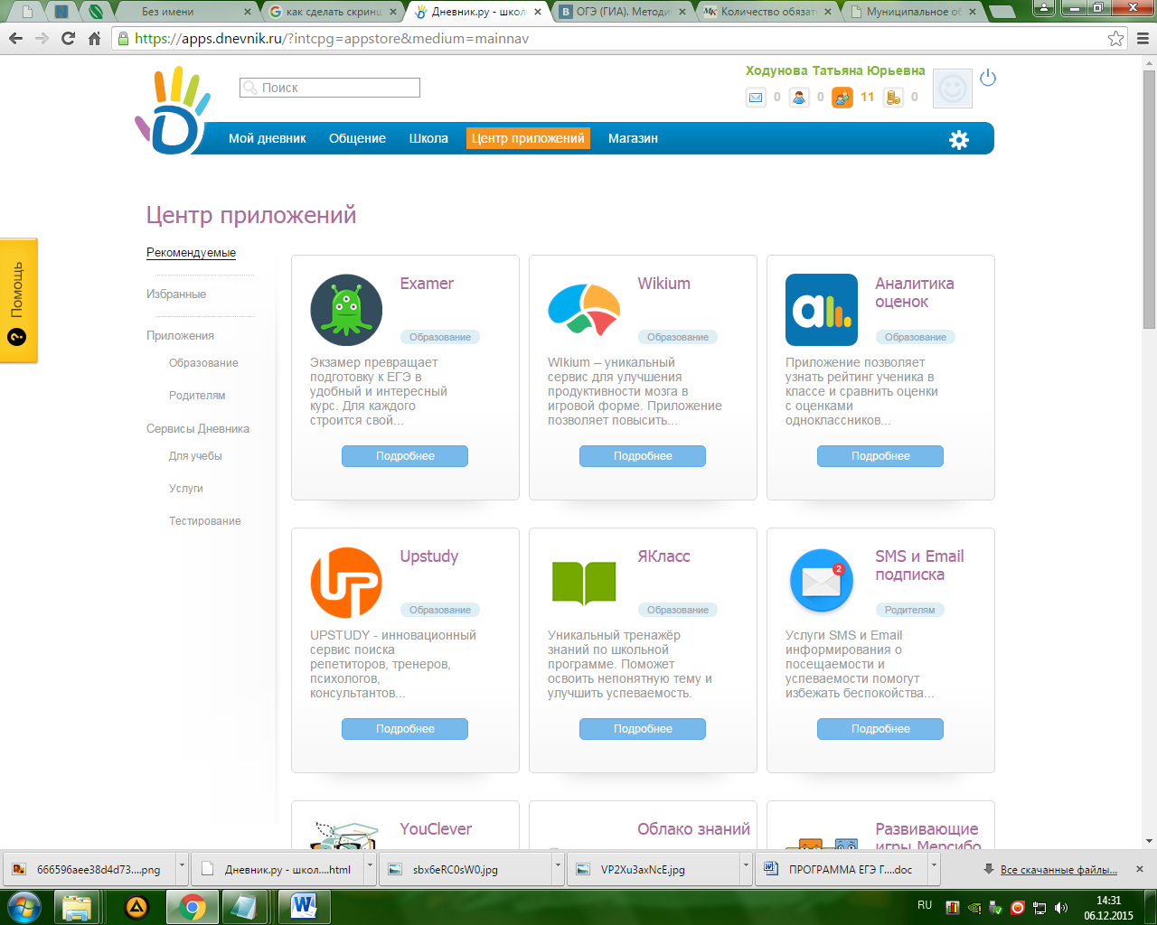

Slide 7
видео

Slide 8

Советы психологов
Советы по подготовке для родителей
Памятка «Подготовка к экзаменам»
А) Некоторые закономерности запоминания
Трудность запоминания растет непропорционально объему
Лучше учить с перерывами, чем подряд, лучше понемногу, чем сразу.
Распределенное заучивание лучше концентрированного.
Из двух материалов, большего и меньшего, разумно начинать с большего.
Б) Условия поддержки работоспособности
Чередование умственного и физического труда.
Беречь глаза, делать перерыв каждые 20-30 минут.
Минимум телевизионных передач.
В) Приемы психологической защиты
Переключение (с одного вида деятельности на другой).
Сравнение (сравнить свое состояние с положением других людей).
Накопление радости (вспомнить приятные события).
Мобилизация юмора (смех противодействует стрессу).
Разрядка (физическая работа, игра, любимые занятия).
2. Памятка «Как поддержать тревожного ученика».
А) Создайте ситуацию эмоционального комфорта для ребенка на предэкзаменационном этапе.
Б) Не нагнетайте обстановку, напоминая о серьезности предстоящего экзамена и значимости его результатов. Чрезмерное повышение тревоги у детей приведет к дезорганизации деятельности.
В) Создайте для ребенка ситуацию успеха, поощрения, поддержки.
Г) Научите ребенка приемам саморегуляции, релаксации, аутотренинга.
Д) Обеспечьте детям ощущение эмоциональной поддержки во время проведения пробного экзамена.
Создайте в семье благоприятный климат: эмоционально ровный настрой родителей, наличие достаточного количества поддержки детям.

